Slide 1
redis业务实战
之队列篇
快
帅
酷
学技术讲究的是套路
讲师：沈逸

Slide 2
结合redis实现简易熔断器(1):雏形、实现基本的函数降级

Slide 3
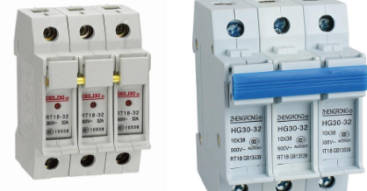
熔断器

Slide 4

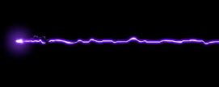
正常情况下
熔断器关闭状态下
电流

Slide 5


不正常情况下
电流负载过大
熔断器打开

Slide 6
目的
熔断器 对 电器 起到了保护作用

Slide 7
回到程序中
假设有个不断在运行的
主程序
在某个点调用了函数A
假设函数A抛出了异常
函数A

Slide 8
问题来了
假设有个不断在运行的
主程序
函数A
明知道
A函数有异常，那么是否反复去调用呢？
答：会
因为程序不是人脑，没有这么灵活、

Slide 9
熔断器上场
假设有个不断在运行的
主程序
函数A
熔断器
1、主程序不直接调 A，而是让熔断器调用A
2、A如果有异常,熔断器记录
3、超过一定次数，则熔断器打开，下次则调用备用函数
4、如果函数A的BUG改好了，怎么恢复？(这是后面几课时的重点)
备用函数

Slide 10
今天的基本机制
key | score | member
circuit | 这里放失败的次数 | 这里函数名或类名（规则自己定）
circuit
circuit
circuit

Slide 11
核心代码
require("./../core/functions.php");
class CircuitBreaker{
private $zSetKey="circuit";
public function invoke($class,$func,array $params,callable $failbak){
global $redis;
try{
return $class->$func(...$params);
}
catch (Throwable $ex){
$member=get_class($class)."_".strval($func);
$redis->client()->zIncrBy($this->zSetKey,1,$member);
return $failbak();
}
}
}

Slide 12
核心代码
如果错误 也要纳入计算
那么
function cbHandler(Exception $ex){
throw new Exception($ex->getMessage());
}
set_error_handler("cbHandler",E_ALL); //不能捕获系统级E_ERROR、E_PARSE

Slide 13
欢迎加入我们的QQ群
程序员在囧途教育QQ群
1、主群：606976586

